Slide 1
Внимание! Проверь, дружок,
Ты готов начать урок?
Всё ль на месте,
Всё ль в порядке
Ручка, книжка и тетрадка?
Есть у нас девиз такой: Всё, что надо - под рукой!
Ученье –
лучшее богатство

Slide 2
Само с кулачок, Красный бочок. Потрогаешь - гладко, Откусишь - сладко.

Slide 3
яблоко

Slide 4
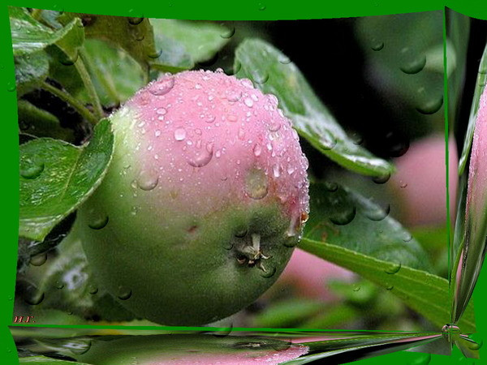

Slide 5
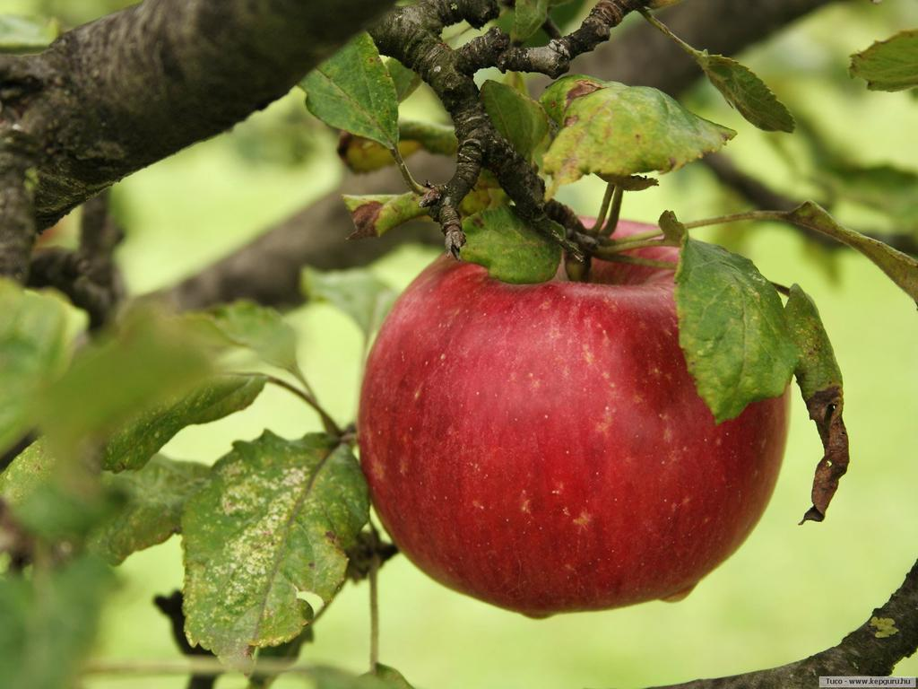
Яблоко – плод яблони, кисло-сладкий фрукт.
К истокам слова.
Первоначально яблоком называли плод любого дерева и кустарника
(исключая ягоды, но включая орехи).
Фразеологизмы:
яблоку негде упасть
яблоко раздора

Slide 6
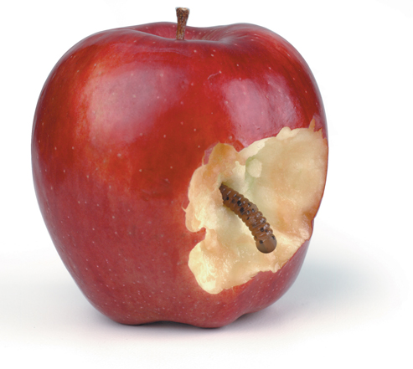
Пословица
Яблоко румяное,
а внутри – червоточина.

Slide 7
Однокоренные слова
яблочный, яблочко,
яблоня, яблоневый
яблоко

Slide 8
Напиши слово.
1. Поставь знак ударения.
2. Раздели его для переноса.
3. Раздели его на слоги.
4. Подбери к нему однокоренные слова, запиши их, разбери их по составу

Slide 9
Спиши текст.
Вставь пропущенные буквы.
Определи тип склонения имен существительных
Мы (с)друг..м гуляли (по)саду. Что за ч..до? (По)д..ро..ке п..лзло ябл..к.. ! Это ёж..к нак..лол себе (на)иглы ябл..к.. и б..жал (в)укрытие. Так он делал св..и з..пасы.

